Slide 1
Diagrammi di flusso
Rappresentiamo graficamente gli algoritmi

Slide 2

Avete mai fatto un diagramma?

Slide 3
Cos’è un programma?
Un programma è un algoritmo in un linguaggio comprensibile dal computer

Slide 4
Perché i diagrammi di flusso?
Rappresentazione grafica delle operazioni da eseguire per l'esecuzione di un programma
Ogni singolo passo è visualizzato tramite una serie di simboli standard
Esso consente di descrivere tramite un linguaggio di modellazione grafico:
le operazioni da compiere
la sequenza nella quale devono essere compiute

Slide 5
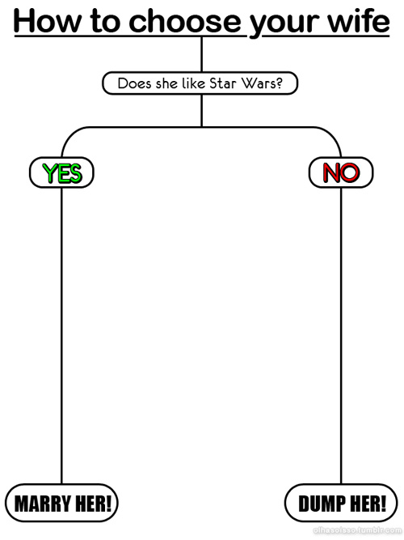
Diagramma di flusso

Slide 6
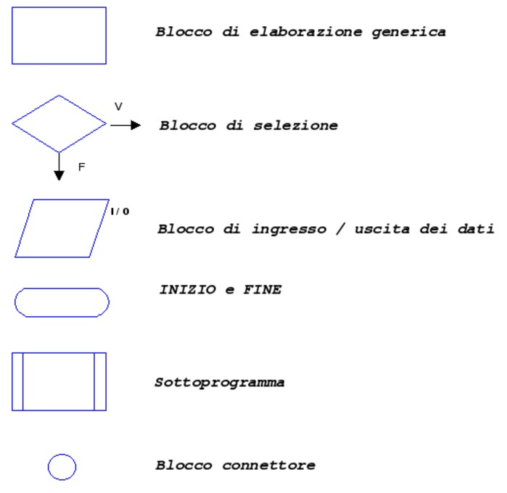
Simboli principali

Slide 7
Blocco inizio/fine
Ogni diagramma inizia e finisce con questo simbolo
Il blocco inizio ha solo una freccia uscente
Il blocco fine ha solo una o più frecce entranti

Slide 8
Blocco input/output
Input di solito dopo il blocco inizio, permette di leggere variabili o valori che ci servono nell’algoritmo
Output di solito prima del blocco fine, permette di visualizzare variabili o valori che abbiamo trovato utilizzando l’algoritmo
Hanno solo una freccia entrante ed una uscente

Slide 9
Blocco elaborazione
Rappresenta un’operazione generica, tipo calcolo, prendi, …
Ha una sola freccia entrante ed una uscente

Slide 10
Blocco condizione
Permette di fare una scelta tra due opzioni per una determinata condizione
Ha una freccia di entrata e due di uscita, corrispondenti alle due opzioni

Slide 11
Analisi strutturata
L’analisi strutturata favorisce la descrizione di algoritmi facilmente documentabili e comprensibili
3 possibili schemi di rappresentazione:
Schema di sequenza = più schemi di flusso sono eseguiti in sequenza
Schema di selezione = un blocco di controllo subordina l’esecuzione di due possibili schemi di flusso al verificarsi di una condizione
Schema di iterazione = si ripete l’esecuzione di un dato schema di flusso

Slide 12
Analisi strutturata
Gli schemi di flusso sono aperti quando consentono una sola esecuzione di una sequenza di blocchi elementari, sono chiusi quando permettono più di un’esecuzione della sequenza di blocchi
Ogni programma può essere codificato riferendosi esclusivamente ad un algoritmo strutturato e quindi attenendosi alle tre strutture fondamentali

Slide 13
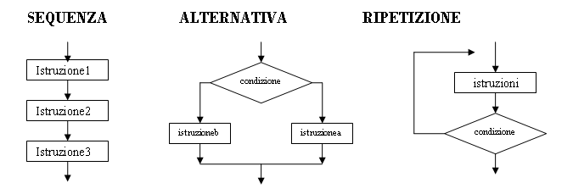
Strutture di controllo

Slide 14

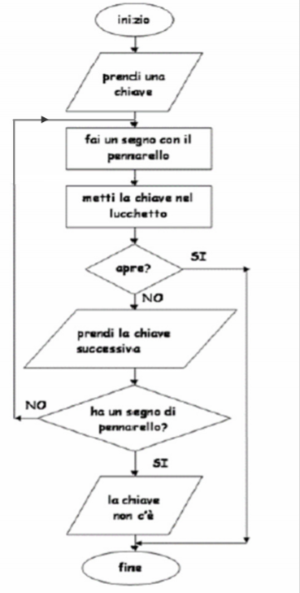

Esempio di diagramma di flusso
Diagramma a blocchi per la selezione, in un mazzo di chiavi, di quella che apre un lucchetto

Slide 15
soluzione programma su carta
Analisi del problema e specifica funzionale, ossia cosa prendo in input e cosa voglio dare in output
Definizione dell’algoritmo risolutivo
Descrizione con un diagramma di flusso

Slide 16
Esempio – nome e requisiti
Descrizione
Vogliamo chiamare un abbonato con il telefono
Requisiti, in cui prevediamo i vari casi
La telefonata viene eseguita con successo
Messaggio «telefonata riuscita»
La telefonata non può essere portata a termine
Messaggio «telefonata non riuscita»

Slide 17

Esempio - algoritmo
Prendo il telefono e mi faccio dare il numero da chiamare
Controllo se c’è segnale: se SI, posso fare la chiamata; se NO, lascio stare o mi sposto
Faccio la chiamata usando il numero che mi hanno dato; se il segnale è occupato, riprovo, altrimenti resto in attesa
Aspetto la risposta: se RISPONDE, parlo; se NON RISPONDE dopo 10 squilli, richiamo oppure lascio stare
Parlo al telefono
Visualizzo se la chiamata è riuscita oppure no

Slide 18
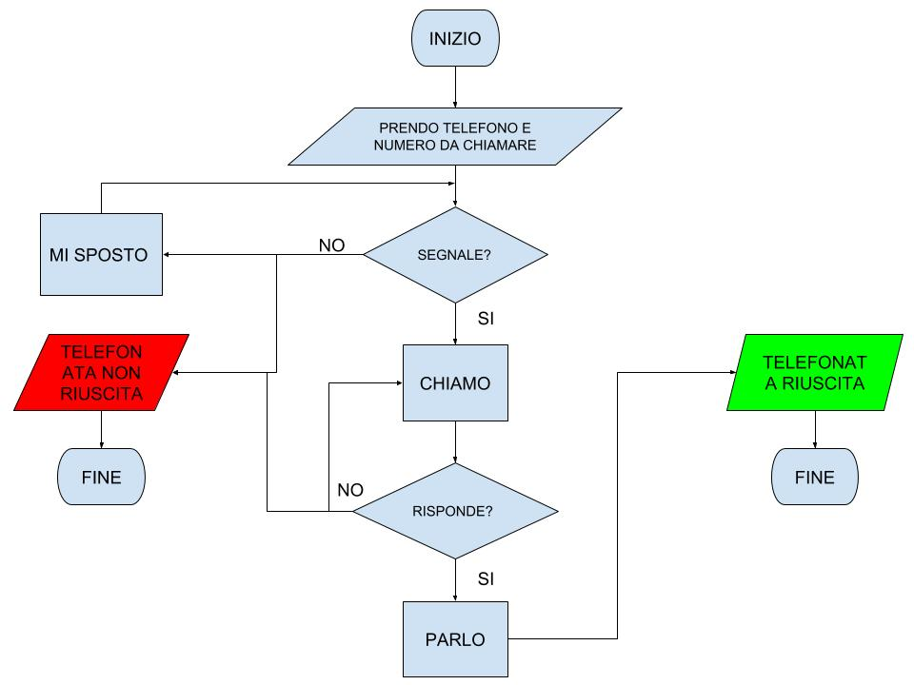

Esempio – diagramma di flusso
Prendo il telefono e mi faccio dare il numero da chiamare
Controllo se c’è segnale: se SI, posso fare la chiamata; se NO, lascio stare o mi sposto
Faccio la chiamata usando il numero che mi hanno dato; se il segnale è occupato, riprovo, altrimenti resto in attesa
Aspetto la risposta: se RISPONDE, parlo; se NON RISPONDE dopo 10 squilli, richiamo oppure lascio stare
Parlo al telefono
Visualizzo se la chiamata è riuscita oppure no

Slide 19
esercizio
Vogliamo calcolare il prodotto di due numeri x e y

Slide 20
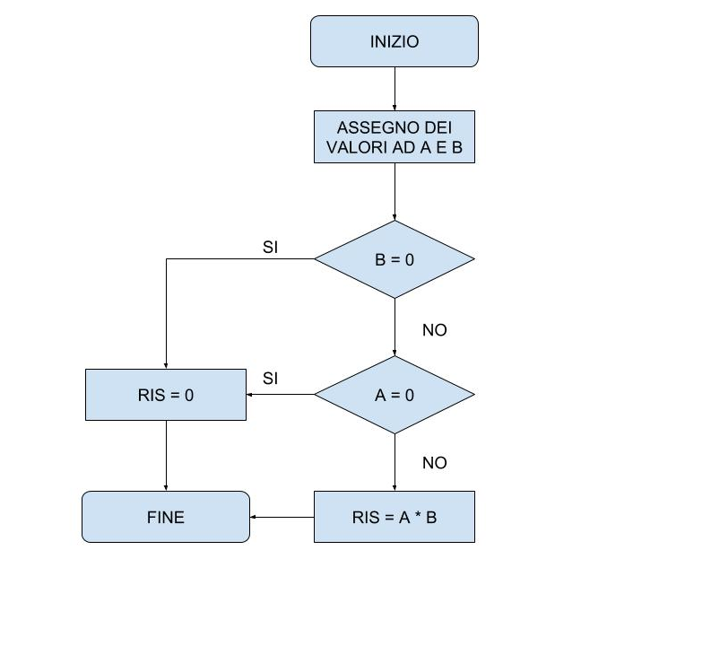
Soluzione 2
Vogliamo calcolare il prodotto di due numeri x e y

Slide 21
compito x casa
Devo decidere se comprare un nuovo oggetto o meno, in quanto ho voglia di comprarlo ma non sono sicuro che poi lo userò più di tanto o comunque potrei, forse, fare la stessa cosa con un altro oggetto che già possiedo
Disegnate il diagramma di flusso per decidere tale azione
RICORDA: considerate tutte le opzioni che vi si possono presentare

